Slide 1



Cotonou, Benin Royal hôtel , du 06 octobre 2022

Slide 2

Contexte
1
Contenu et Objectifs
2
3
Composantes et Sous composantes
4
Principales réalisations
2

Slide 3
I- CONTEXTE
  Près de la moitié des habitants de l’Afrique subsaharienne, soit environ 500 millions de personnes, n’ont aucune preuve juridique de leur identité.
L’absence d’identité juridique des personnes motive principalement la cause de leur invisibilité par les pouvoirs publics et leur exclusion des programmes de développement. Or, aucune politique visant le développement global et durable ne peut se réaliser dans un environnement fait d’exclusion.
  Le Gouvernement de la République du Bénin a bien compris l’enjeu et pour garantir l'inclusion universelle, a fait de l’enrôlement au Registre National des Personnes Physiques (RNPP) le socle de sa stratégie en matière d’identification des personnes à travers la mise en œuvre de la loi 2017-08 du 19juin 2017 portant identification physiques en République du Bénin.
  Cette loi a permis de réaliser le Recensement Administratif à Vocation d’Identification des Personnes (RAVIP) au cours du quel les données nominatives personnelles et biométriques sont collectées.
3

Slide 4
I- CONTEXTE
Ayant enregistré plus de 10 millions de personnes - le Gouvernement du Bénin envisage maintenant de construire un système fID afin de faciliter l'accès aux services et de stimuler l'inclusion: Le RAVIP a permis de collecter des données biométriques et nominatives et de mettre en place le RNPP. Cependant, la nécessité d’effectuer un enregistrement complémentaire et mettre à jour la base de données RAVIP constitue une étape importante pour la mise en place du système fID.
Le Gouvernement a entrepris d'importantes initiatives pour intégrer son écosystème d'identification et garantir l'inclusion universelle : Création d’un système d’identification plus intégré et unifié; d'autant plus que les non-ressortissants ne sont qu'indirectement inscrits au registre civil et que l'enregistrement au RAVIP nécessite une preuve d’identité (ou deux témoins et la validation du chef de village) et recueille des éléments démographiques tel que la nationalité.
Pour garantir l'inclusion universelle et continue à travers une identification plus intégrée et unifiée, le Bénin a sollicité le soutien de la Banque Mondiale pour être dans la deuxième phase des pays participants au programme sous régional WURI sur la mise en œuvre de systèmes d'identification en Afrique.
4

Slide 5
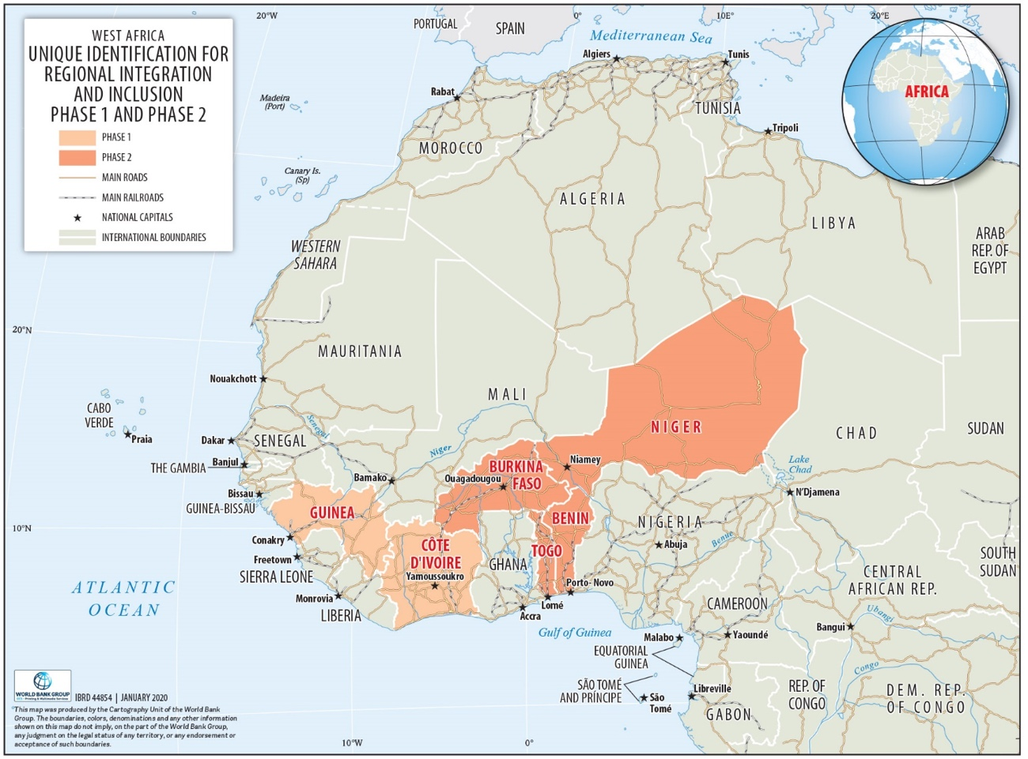
I- CONTEXTE
Le programme WURI est conçu en deux Phases
PHASE 1:
- Cote d’Ivoire
Guinée
CEDEAO
PHASE 2:
Togo
Benin
Burkina Faso
Niger
5

Slide 6
II- IDENTIFICATION DU PROJET WURI
Secteur d’activité
Renforcement du Capital humain
Type d’opération
Identification et accès aux services
Organisme de tutelle
Agence Nationale d’identification des Personnes (ANIP)/Présidence de la République
Pilier PAG 2016-2021
Pilier 3 : Amélioration des conditions de vie des populations
Arrimage avec PND
OS1 : Développer un capital humain sain, compétent et compétitif
Coût global
45.000.000 USD
Source de financement
IDA
Contrepartie
Néant
Date d’approbation
28 avril 2020
Date de signature de l’accord
22 juin 2020
Principales dates
Date de mise en vigueur
15 septembre 2020
Date de clôture
30 juillet 2026
6

Slide 7

III- OBJECTIF DE DÉVELOPPEMENT DU PROJET
Augmenter le nombre de personnes en République du Bénin qui ont une preuve d'identification unique reconnue par le gouvernement et qui leur permet d'accéder aux différents services.
Le Projet WURI aidera donc à mettre en place des mesures visant à assurer l’interopérabilité entre le système fID, le registre d’état civil, les filets de sécurité sociale et les systèmes de prestation de services afin de favoriser un accès élargi aux services et une prestation de services plus efficace.
7

Slide 8
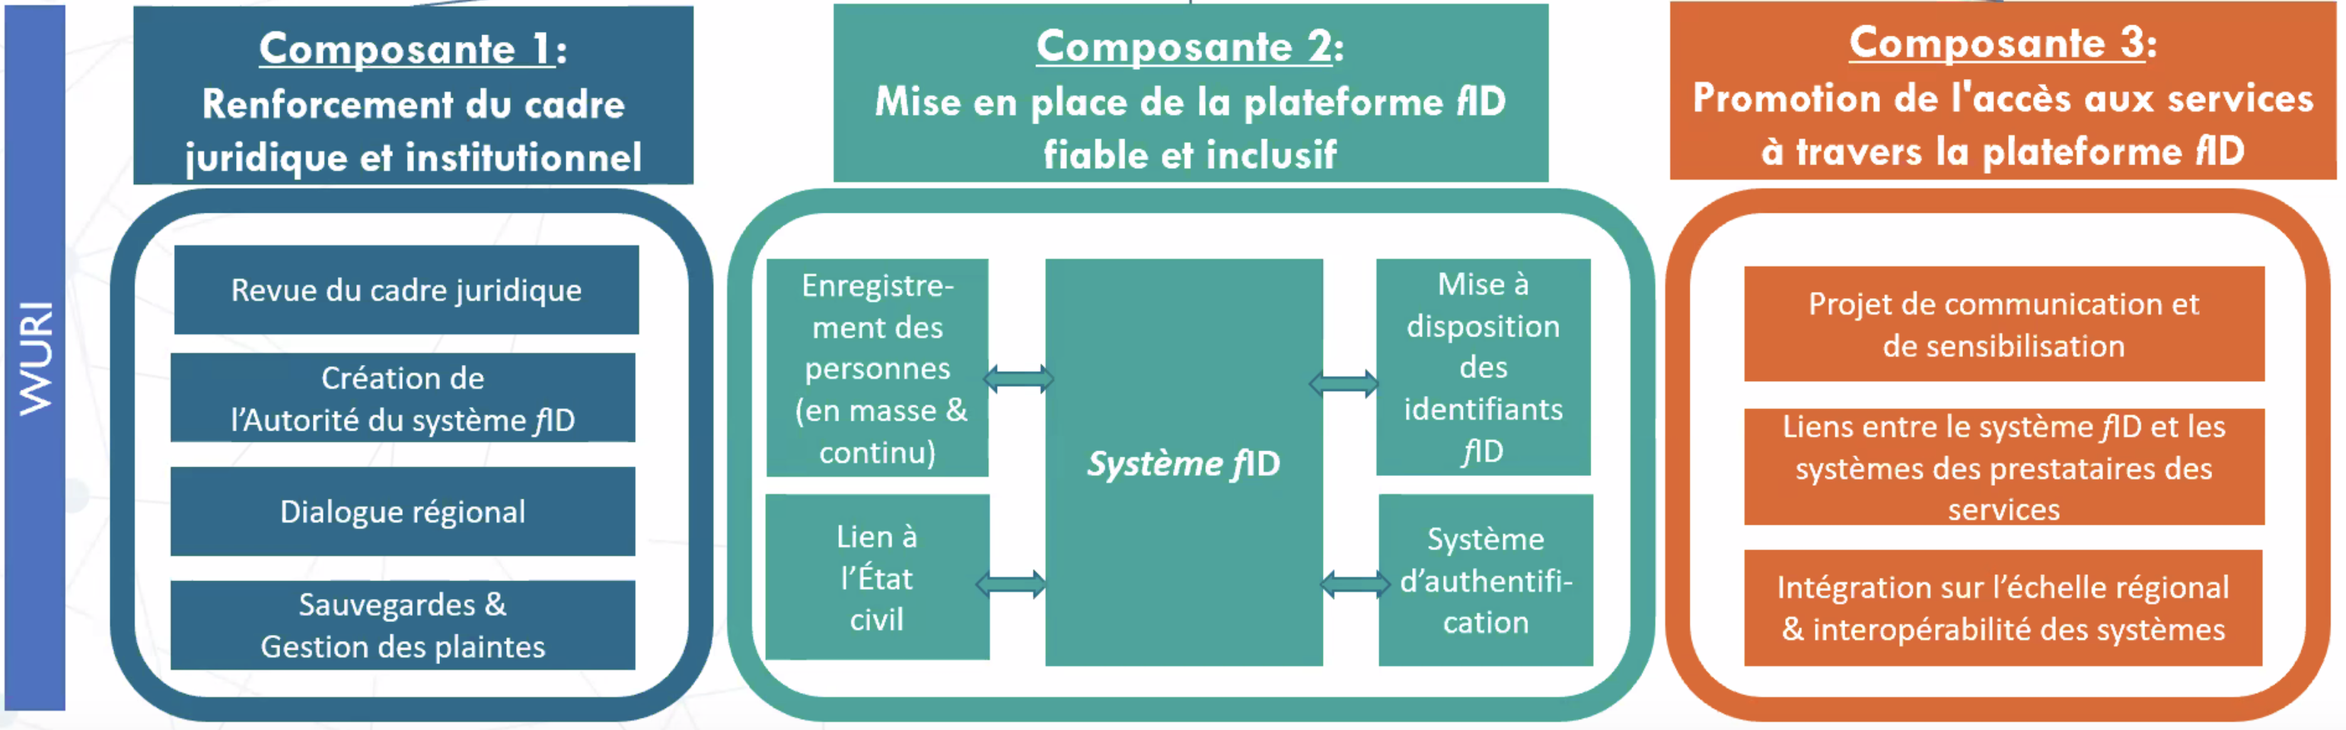
IV- COMPOSANTES ET SOUS COMPOSANTES DU PROJET WURI
Revue du cadre juridique et institutionnel
Création/renforcement des capacités de l’Autotité de mise en œuvre du système fID
Dialogue régional
Institutionnalisation des garanties (MGP & recours)
Gestion du projet
8

Slide 9

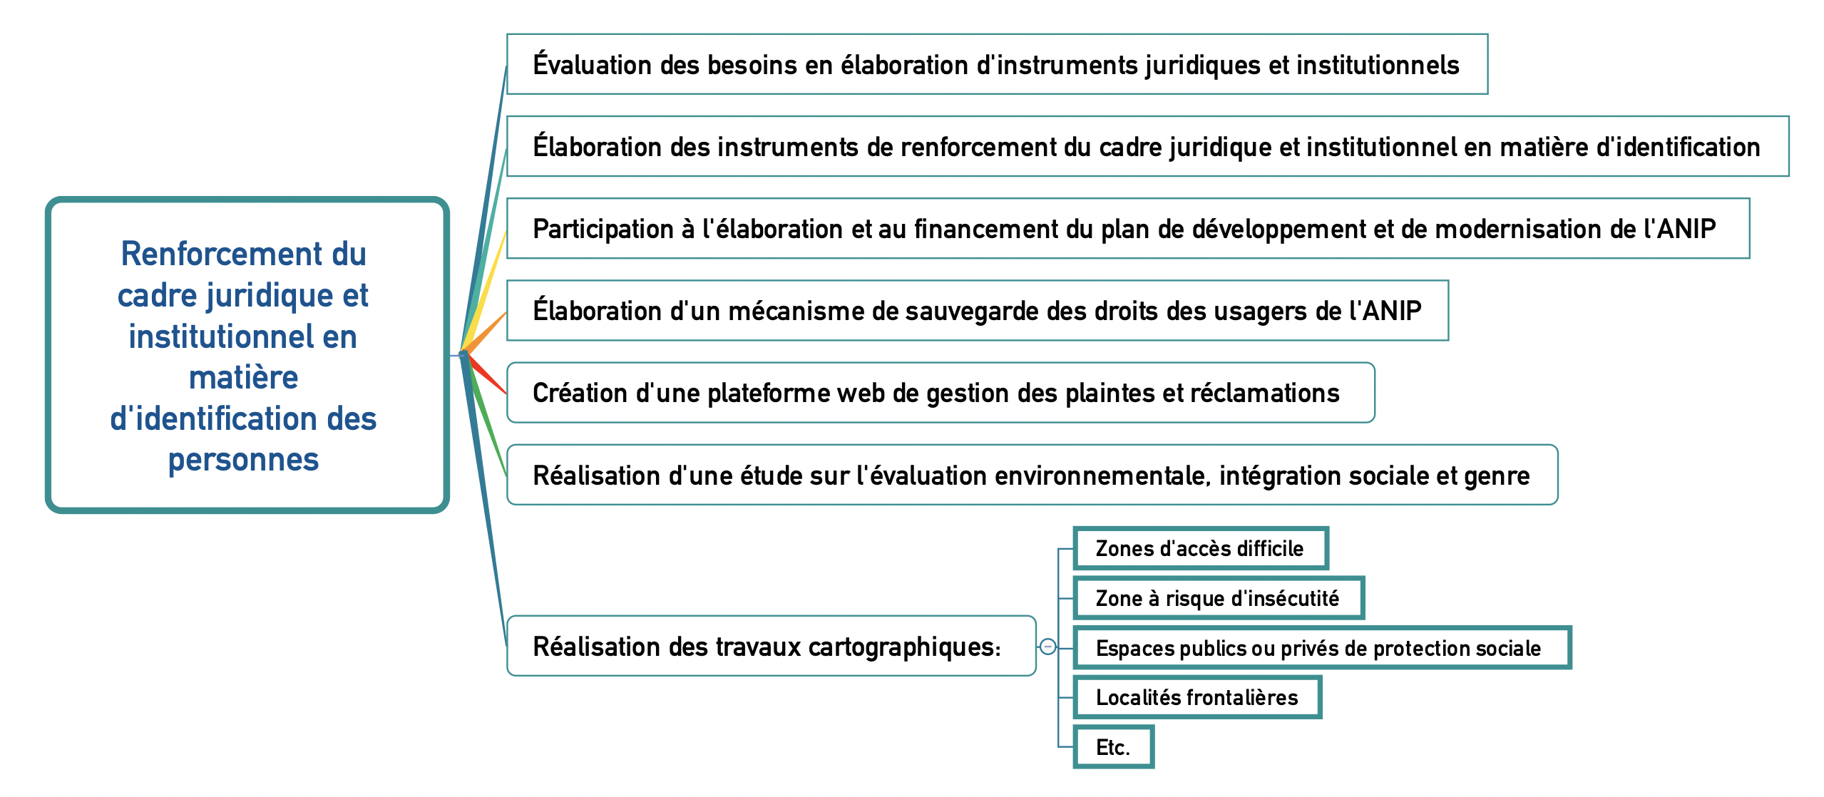

V- Principaux résultats obtenus par composante
9

Slide 10
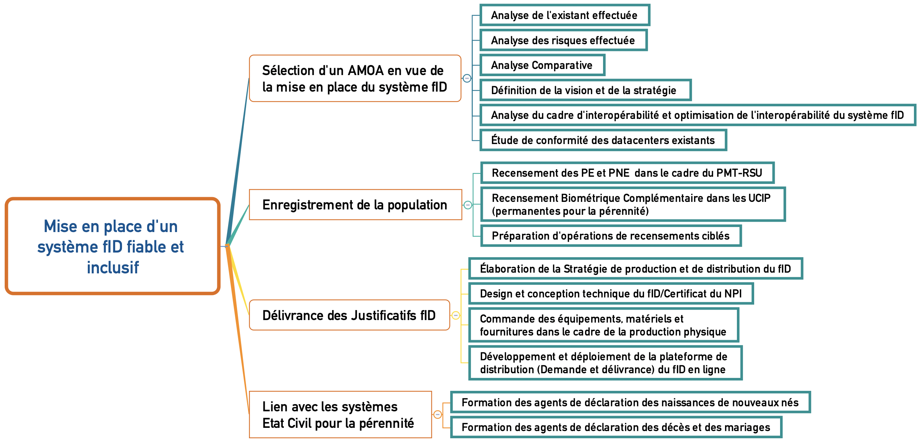

V- Principaux résultats obtenus par composante
10

Slide 11
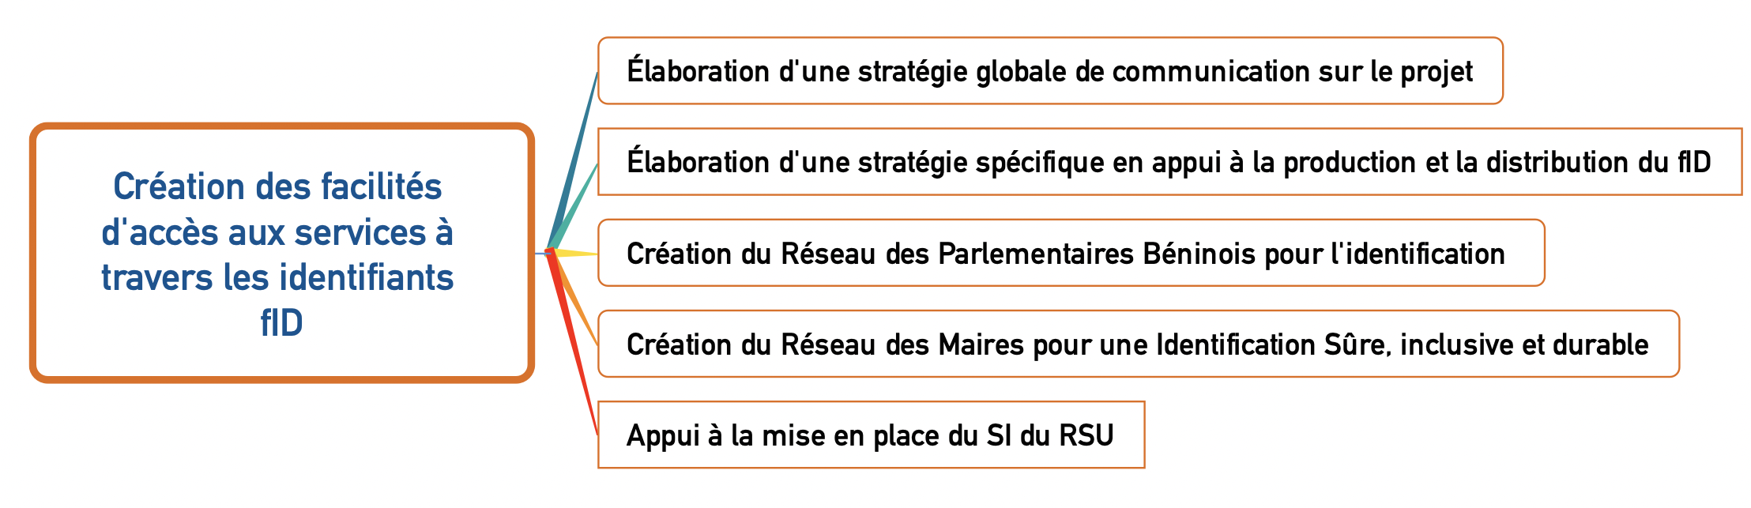

V- Principaux résultats obtenus par composante
11

Slide 12
MERCI

